Slide 1
SInav Stratejİlerİ
Sınav
Kaygı
Motivasyon
Zaman

Slide 2
Öncelikle Hedefinizi Belirleyin
Hedefinizdeki bölümü kazanmak için sınavda yaklaşık kaç net yapmanız gerektiğini öğrenin. Böylece çalışmalarınız "sonuca yönelik" olacaktır.
1980 yılında Yale üniversitesinde yapılan araştırmada ilköğretim 6.sınıfa giden 100 öğrenciden hedeflerini yazmaları istenmiş, %9’unun somut bir hedef yazdığı görülmüş 20 yıl sonra bu grubun çok başarılı kariyer ve statüde olduğu görülmüştür.

Slide 3
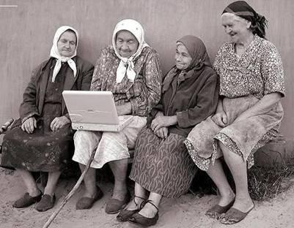
4 Temel Çalışma Prensibi
Ön yargısız olmak.
Bütünü parçalarına ayırmak.
En kolay olandan başlamak.
Tekrar yapmak.

Slide 4
Öncelikle Düzenli Beslenin
Beynimizin büyüklüğü vücudumuzun % 2’si kadar olmasına rağmen enerjimizin % 20’sini kullanır. Eğer kahvaltı yapmazsanız, sınavda beyniniz verimli çalışmaz dikkat ve odaklanma sorunları yaşabilirsiniz.

Slide 5
Ders ayırt etmeksizin bütün derslere çalışın, konulara yarım yamalak çalışmayın. Çünkü sınavda zaman kullanımını en fazla zora sokan bildiklerimiz ve bilmediklerimiz değil, biraz bildiğimiz ya da tereddüt ettiğimiz sorulardır.
Her çalışma öncesi bir konuyu bitirmeyi hedefleyin ve bu hedefe ulaşmaya çalışın. Belirli aralıklarla haftalık ve aylık tekrar yapın.
Herhangi bir derse veya konuya karşı önyargılı olmayın. "Bu zor bir konu. çalışsam da yapamam" demeyin. Unutmayın bir konuyu birileri kavrıyorsa herkes kavrayabilir.

Slide 6
Bir konuya ilişkin çıkan soruların yaklaşık % 70-80‘ ini doğru çözebiliyorsanız, o konuyu kavramışsınız demektir.
Çalışırken sanki bir başkasına anlatacakmış gibi çalışın. Başkasına anlatacakmış gibi çalışmak motivasyonu artırır ve
çalıştıklarınız daha çok akılda kalır.
Bütünü gördükten sonra detaya inin. Konuyu kendi içinde sınıflandırın. İçeriğini maddeler halinde çıkarın.
Deneme sınavları üzerinden konu eksikliklerinin tespit edin.

Slide 7
Unutmamalıyız ki, artık eksik tamamlama dönemine girdik. Dolayısıyla yanlış yaptığınız her soru siz adaylar için büyük önem taşıyor.Yanlışlar konusunda moralinizi bozmak yerine; sorunun doğru cevabını öğrenerek bir eksiğinizi daha kapattığınızı düşünmelisiniz.
Çünkü doğru cevapladığınız soruyu sınavda da doğru yapacaksınız. Ancak yanlış yaptığınız sorunun doğru cevabını öğrenmezseniz o zaman, sınavda da yine yanlış yapma riskiniz olacaktır.
Sınava kadar son 7 yılda çıkmış olan sınav sorularının en az bir defa çözün.

Slide 8
Sınava hazırlanma sürecinde ders çalışmayı seven ve sınava iyi bir şekilde motive olmuş arkadaş grubunuzun olması sizi olumlu yönde etkileyecektir. Aynı amaç için çalışan bir gruba ait olmanın verdiği psikolojik desteğin yanı sıra, aranızdaki tatlı rekabet çalışmalarınızı olumlu yönde etkileyecektir.
Bazı arkadaşlarınız sürekli kaybetme senaryolarını çizeceklerdir ve sizinle paylaştıkça sizin de korku ve kaygılarınız artacaktır. Belki de kendinize duyduğunuz güveni de bu tür arkadaşlar yüzünden kaybedeceksiniz.
Bu tür arkadaşlardan uzak durmaya çalışın. Onlar yerine kazanma istek ve hevesiyle çalışan, sürekli bu işle uğraşan arkadaş çevresi edinirseniz bu sizi de kamçılayıp çalışma azminizi artıracaktır.

Slide 9
TEST ÇÖZME BECERİSİ

Slide 10
Test tekniğine dayalı sınavlarda başarısızlığın nedeni bilgi eksikliğinin yanında, sorulara yaklaşım tarzından veya soru stiline aşina olmamaktan da kaynaklanır.
Test tecrübesi sınav sonucunu etkileyen en önemli etkenlerdendir.
Sınavdan önce çözülen soruların oluşturduğu bilgi birikimi adayın sınavda başarılı olmasını sağlar.

Slide 11
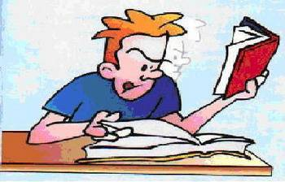
1
Bir konuyla ilgili soruları çözmeden önce o konuyu iyi öğrenmelisiniz.
Soru çözerek de öğrenip öğrenmediğinizi kontrol etmiş olursunuz.

Slide 12
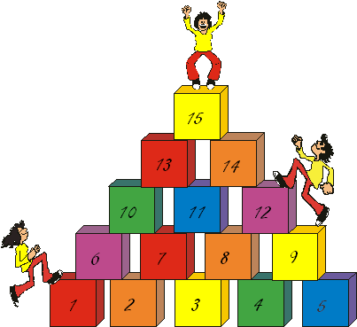
2
Soruları kendinize zaman tanıyarak çözün.
Çünkü gerçek sınav sadece bilginizi değil bilgi kullanma hızınızı da ölçmektedir.

Slide 13
3
Her sorunun size sınavda sorulabileceğini düşünerek yanıtlamaya çalışın.
Çözemediğiniz veya yanlış çözdüğünüz sorunun mutlaka doğru çözümünü öğrenin.

Slide 14
4
Soruyu çok fazla okuyarak zihninizi karıştırmayın.

Slide 15
5
Soruyu çözmenizi sağlayacak soru metninde yer alan önemli kelimelerin altını çizin.

Slide 16
6
Soruda Verilenlere Dikkat Edin!
Verilen bilgileri dikkatli okuyun.
Altı çizili veya koyu yazılmış kelimelere dikkat edin.
TESTING

Slide 17
7
Her gün belirli miktarda soru çözmeye çalışın.
Soru çözmek sizde
bir alışkanlık olsun.
Kitap okumak da sizi dinlendirecektir.

Slide 18
8
Farklı Zorluk Seviyelerinde Testler Çözün.
Sürekli olarak kolay veya zor kaynaklardan çözmeyin.
Sınavda kolay da, zor da sorular olacağı için farklı seviyelerde sorular çözün.
TESTING

Slide 19
9
Soru kökünü ve soru paragrafını anlamadan şıkları okumaya başlamayın. Önce size verilenleri ve sizden istenenleri iyi belirleyin.
Paragraf tipli sorularda genellikle paragraftan önce soru kökünün okunması paragrafın ikinci kez okunmasını önler. Bu sizin cevabı daha kısa sürede ve daha doğru bir şekilde bulmanızı sağlayacaktır.
Soru köklerine dikkat edin!
>Soruda sizden ne istendiğini anlayın.
>Olumlu ve olumsuz ifadelere dikkat edin.
>Soruyu anlamadan cevap seçeneklerine bakmayın.
….. gelmemelidir?
…… doğrudur?
…….hangisi değildir?
…… yoktur?
…… uygun düşmez?

Slide 20
altı çizili, koyu puntoyla yazılmış, "tırnak içinde“, değildir, olamaz, her zaman, hiç bir zaman, bütün, zaman zaman, yoktur, vardır, birbirinden farklı, birbirine benzer, eşdeğer, birden fazla, ayrı ayrı, iç içe, yan yana, ikisi bir arada, ana düşünce, yan düşünce, benzer düşünce , asla, genellikle, çoğu vb.

Slide 21
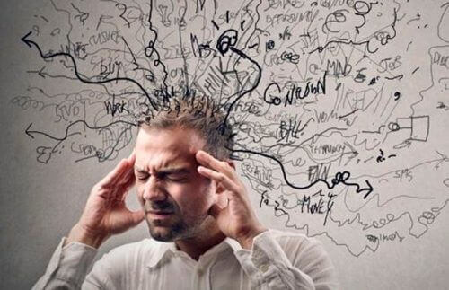
Sorular okunurken başka bir şey düşünülmemelisiniz! Konu dışı düşünceleri düşünmek için kendinize başka zaman ayırmalı ve o konuyu, o zamanda düşüneceğiniz yönünde kendinize telkinde bulunmalısınız.
10

Slide 22
Kafa hep aynı seviyede tutulmalıdır. İleri geri sallanılmamalıdır. Dik oturulmalıdır. Sağa -sola veya öne fazla eğilmemelidir. Bu durumlar gözün çok çabuk yorulmasına ve satırlar arasında kaymalara neden olabilir.
11

Slide 23
Okuma yapılırken gözler zaman zaman dinlendirilmek için gözlerinizi ara sıra açıp kapatmalı ve ara sıra kaldırıp uzak cisimlere bakmalısınız. Bu arada kan dolaşımını hızlandıracak teknikler (elleri sallamak, boynu hareket ettirmek vb.) kullanılmalıdır.
12

Slide 24
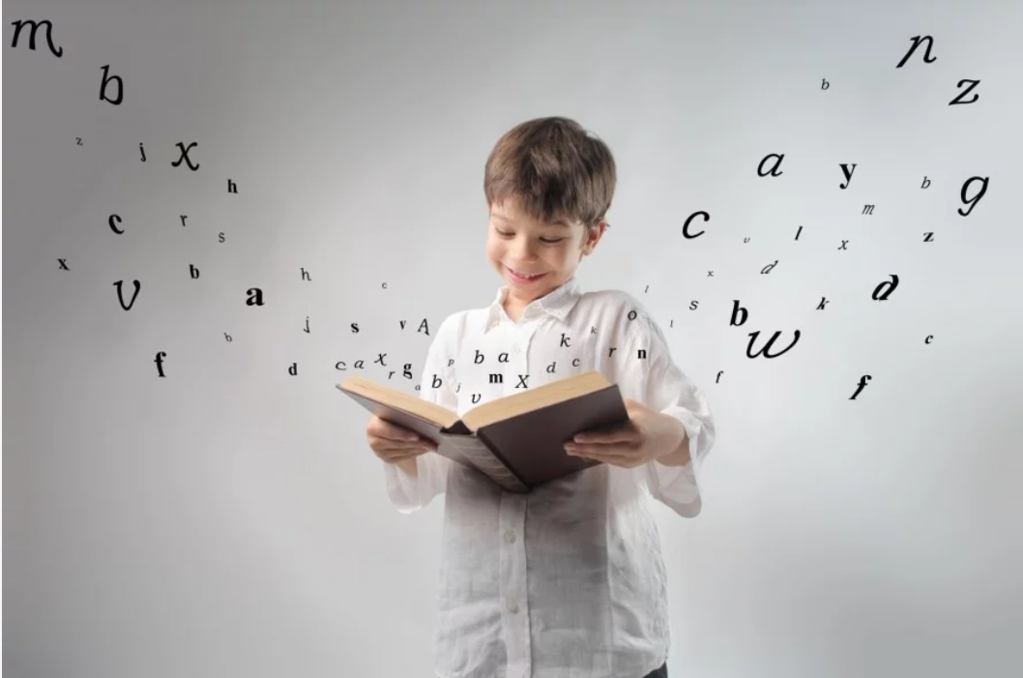
Okuma amacınızın olması okuma hızınızı arttıracaktır. Ne okuduğunuzu, niçin okuduğunuzu, ne bulmak istediğinizi bilerek okumak! Yani tam bir konsantrasyon!
13

Slide 25
14
Bütün şıkları okumadan, doğru olduğuna inandığınız şıkkı işaretlemeyin.
Çünkü bazı sorular sizden en doğru cevabı bulmanızı ister.

Slide 26
15
Test çözerken sorunun doğru cevabını bulmak kadar önemli bir diğer olay da doğru cevap olamayacak şıkların tespit edilmesidir.
Yanlış olduğunu düşündüğünüz seçeneklerin üzerine çarpı (X) işareti koyun. Böylelikle doğru cevabı daha hızlı bulursunuz.

Slide 27
Cevap şıklarını elerken eğer 2 şıkka indirgeyebilmişseniz bunlardan birisini seçmenizde hiçbir sakınca yoktur. Ancak 2’den fazla şık cevap olabilecek nitelikteyse bu soruyu cevaplandırmamanız, en azından sınavın sonlarına doğru tekrar soruya dönmek üzere boş bırakmanız daha uygun olacaktır. 2 cevap da birbirine benziyorsa, cevap, büyük ihtimalle ikisi de değildir. 2 şık birbirinin zıttaysa, bunlardan biri doğrudur.

Slide 28
UNUTMAYIN Kİ, Her yanlış cevap hem kendini hem de doğru cevaplarınızı götürmektedir. Bu da netlerinizin düşmesine neden olmaktadır. Her soru, her net önemlidir. Bir net sizi en az 20 000 kişinin üstüne de çıkarabilir, altına da düşürebilir.

Slide 29
16
Yanlış olduğuna emin olmadıkça, ilk işaretlediğin seçeneği (eğer aklına yeni bir bilgi veya ip ucu gelmediyse) değiştirme.
Genellikle ilk işaretlenen seçenek doğru çıkar.
TESTING

Slide 30
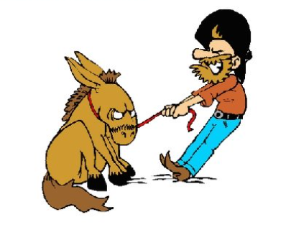
17
Çözemediğiniz sorularla inatlaşıp zaman kaybetmeyin.
Her bölümde, testlerde yer alan soruların kendi içinde puan değeri aynıdır.

Slide 31
18
Çözemediğiniz soruları düşünerek stres yapmayın.
Her öğrencinin çözemeyeceği sorular mutlaka çıkar.

Slide 32
Bazı sorular size çok kolay gelir ve cevabın böyle kolay bir şık olamayacağını düşünürsünüz. Oysa kolay soru sormak da bu işin tekniğinin bir parçasıdır. Çok kolay sorular %10 Kolay sorular %20 Normal sorular %40 Zor sorular %20 Çok zor sorular %10
19

Slide 33
20
Uzun paragraftan oluşan soruları “uzun soru zordur” yargısında bulunarak o soruyu okumadan geçmeyin.
Metni uzun soruların en önemli özelliği cevabının paragrafın içinde gizli olmasıdır.

Slide 34
21
Mola vermeden çok uzun süre çalışman verimliliğini düşürecektir.
En 45-50 dk. çalıştıktan sonra 10-15 dk. Mola vermelisin.
Beyninin de dinlenmeye ihtiyacı olduğunu unutma.
TESTING

Slide 35
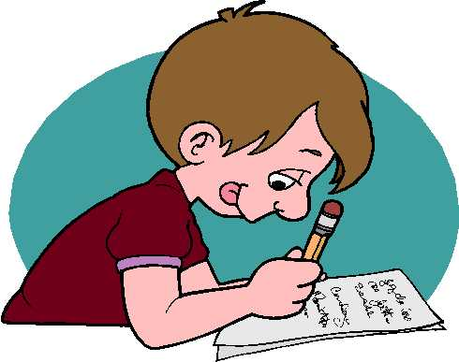
22
Sayısal sorularda işlemleri zihinden değil, mutlaka kaleminizi kullanarak yapın.
İşlemleri aklından yapman hata yapma olasılığını artırır.

Slide 36
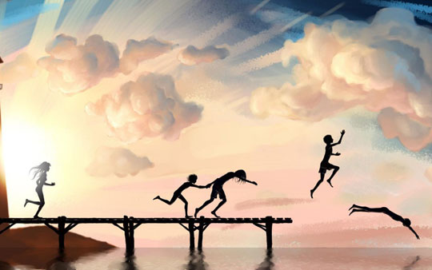
23
Sınavda, deneme sınavlarında denemediğiniz bir tarzı ve yöntemi asla denemeyin.
Gerçek sınavda yapacağınız uygulamayı daha önceden birkaç kez denemiş olmanız gerekiyor.
Çünkü bunun telafisi ancak 1 yıl sonra mümkün olabiliyor.

Slide 37
24
İnsan psikolojisi soru içindeki ifadeleri olumlu yönde algılamaya eğilimlidir. Olumsuz bir ifadeyi olumlu olarak okumak soruyu daha baştan yanlış cevaplamanızı sağlar.
Bu nedenle soru formlarında altı çizili veya kalın yazı karakterli ifadeleri daha dikkatli okumalısınız.
Sesli okuma alışkanlığı, dudak kıpırdatarak okumaya çalışmak, okunan her ifadenin altını çizmek gibi hatalı okuma alışkanlıkları sınavda hızınızı kesecek davranışlardır.
Yapmanız gereken gözle okuma alışkanlığı kazanmanız ve okuma hızınızı arttırmanızdır.

Slide 38
25
Zamanı yetiştirememe kaygısı ile soruları çok hızlı okumayın. Çok hızlı okumanız soruyu yanlış çözmenize ve tekrar okumak zorunda kalmanıza neden olabilir.
Alışkın olduğunuz okuma hızınız neyse aynı şekilde okuyun.
Okuma hızınız yavaşsa hızlı okuma teknikleri ile okumanızı hızlandırın.
TESTING

Slide 39
26
Sınavın başında duyulan heyecanın ortadan kalkması için ve rahatlık hissi yaşayabilmek için başarılı olduğunuzu düşündüğünüz, en iyi bildiğiniz ve daha önceki denemelerde en iyi sonucu aldığınız testten başlayın.
Cevap şıklarındaki dörtlü ya da beşli zincirlere dikkat edin…
A A A A gibi…

Slide 40
Soruyu kitapçık üzerinde çözmüş olmak o soruyla olan işinizin bittiği anlamına gelmez. Soruyu doğru çözmek kadar optik forma doğru kodlamak da önemlidir. Kodlama her sorudan sonra yapılmalıdır. Bu asla bir zaman kaybı değildir. Çünkü Kodlama için geçen süre bir ölçüde dinlenme sürenizdir. Zaman kazanacağım diye kodlamayı sona bırakmak sınav sonrası yorgunluk ve dikkat dağılmasının fazlalığı sebebiyle hatalı veya eksik kodlama riskini artırır, kaydırma yapmanıza yol açar. Her yıl % 1 adayın kaydırma hataları nedeniyle mağdur olduğunu unutmayınız. Ayrıca sınavın ilerleyen diliminde boş bir cevap kağıdı görmek yerine dolu bir cevap kağıdı görmek kendinize olan güveni sağlamanıza yardım eder. Kodlama yaparken soru numarasını kontrol etmeyi de unutmayın!
27

Slide 41
28
Yapamadığın ve zorlandığın sorularda çok zaman kaybetme, o soruları boş bırak. Test sonunda boş bıraktığın sorulara tekrar dön. Test çözerken bir soruya takılıp, çok zaman harcarsan aynı alışkanlık sınavda da devam edecektir. Turlu Soru Çözme Yöntemi sınavdaki her soruyu incelemenize yardımcı olur.
Cevaplandırılmayan soruları soru kitapçığında bir işaret veya simge ile simgelendirmek o soruların ikinci turda daha kolay bulunmasını sağlar.
Çok sorulu testlerde "Turlu Soru Çözme Yöntemi" bilinen soruların çözümünü hızlandırır.
Yapılamayan sorularla zaman kaybını önler.
TESTING

Slide 42
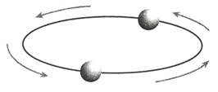
TURLAMA TEKNİĞİ
I.TUR’da; en başarılı olunan dersten başlanarak en zor derse doğru cevaplanır. Zor sorularla kesinlikle zaman kaybedilmez, soru atlanarak boş bırakılır, işaret koyulur.
II.TUR’da; en baştan başlayarak boş bırakılan sorular çözülmeye çalışılır. Cevap seçenekleri irdelenir. Hiçbir fikrimizin olmadığı sorular boş bırakılır.
SON olarak soru kağıdındaki cevaplarla optik formdaki cevaplar karşılaştırılır. Kaydırma yapmadığınıza emin olun!

Slide 43
29
Zihninizi toplamakta güçlük çektiğiniz birkaç dakikalık bir süre içinde 2 veya 3 soruda hata yapabilirsiniz. Bu durumun netleriniz üzerinde yaratacağı etki sizi hedefinizden uzaklaştırabilir.
Kaleminizi bırakın,
gözlerinizi kapatın veya sizi rahatlatacak başka bir dinlenme egzersizi yaparak 15 saniye gibi bir süreyi bu amaçla kullanın.

Slide 44
Benim Afrikam
Her sabah bir ceylan uyanır Afrika’da
Kafasında bir tek düşünce vardır.
En hızlı koşan aslandan daha hızlı koşabilmek,
Yoksa aslana yem olur.
Her sabah bir aslan uyanır Afrika’da.
Kafasında bir tek düşünce vardır.
En yavaş koşan ceylandan daha hızlı koşabilmek,
Yoksa açlıktan ölecektir.
İster aslan olun,
İster ceylan olun hiç önemli yok.
Yeter ki güneş doğduğunda koşuyor olmanız gerektiğini,
Hem de bir önceki günden daha hızlı koşuyor olmanız gerektiğini bilin.

